Slide 1
Особенности в работе учителей начальных классов при реализации регионального компонента в урочной и внеурочной деятельности
Учитель начальных классов:
Гриневич Ирина Сергеевна

Slide 2
Тематика НРК на уроках русского языка в 3 классе
№ | Раздел (тема урока) |  | № урока | Тематика НРК
I четверть
1 | Предложение и его схема. Выделение предложений из текста. Графическое отображение на письме | №2 |  | Сосновый бор г. Челябинска
2 | Различение набора слов и предложения. Составление предложений по рисунку | №5 |  | Составление предложений о реке Миасс
3 | Предложений. Закрепление. Составление предложений с опорой на иллюстрацию; рассказа из данных предложений | №7 |  | Южный Урал-край озер
4 | Знакомство с алфавитом. Расположение в алфавитном порядке ряда слов | №10 |  | Реки Южного Урала: Ай, Теча, Юрюзань, Уй.
5 | Ударные и безударные гласные. Практические упражнения в выделении ударной гласной | №17 |  | Центральные улицы г. Челябинска.
6 | Слова-родственники. Выделение слов из текста | №22 |  | Осенние работы в садах Челябинской области
7 | Деление слов на слоги. Перенос слов по слогам | №26 |  | Лиственные деревья южного Урала
8 | Практические упражнения в различении на письме твердых и мягких согласных перед гласными II ряда | №30 |  | Сорные травы региона: одуванчик, мятлик, лютик
9 | Буква мягкий знак (ь) на конце слова | №32 |  | Озера нашей области: Акуль, Иткуль, Сункуль
10 | Обозначение мягкости согласных на письме буквой мягкий знак (ь) | №33 |  | Обитатели озер нашего края: язь, линь, окунь, карась

Slide 3
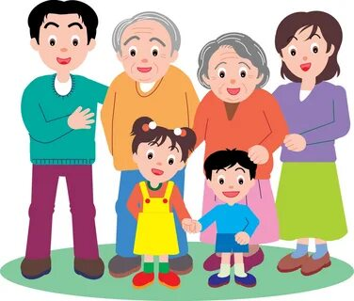
Нина Пикулева
Наша семья
Семь плюс я.
У нас в семье
Работают все:
Кто на ферме,
Кто в поле,
Кто учиться в школе.
А сестричка Тома
И бабушка- дома.
У них забот
Невпроворот!
Семь плюс я
Большая семья.

Slide 4


Slide 5
У нас, на ферме, в поле, в школе, у них.

Slide 6
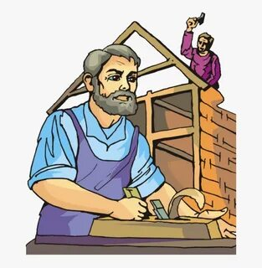
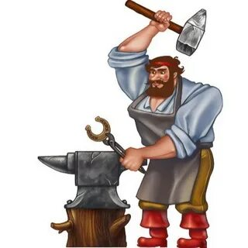
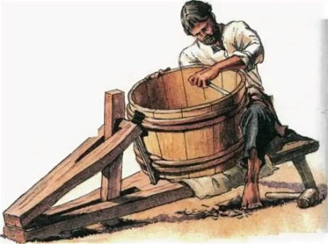
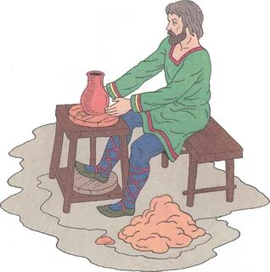
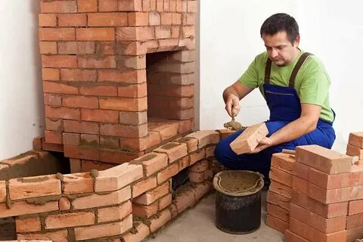
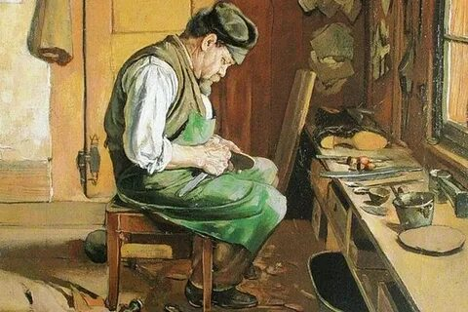
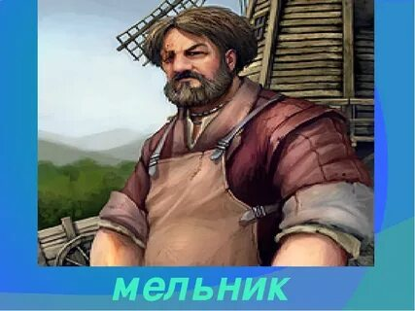
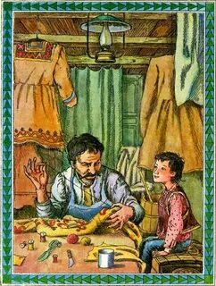
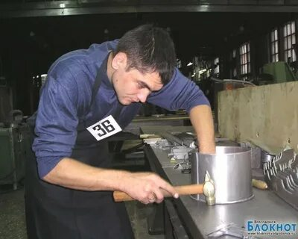
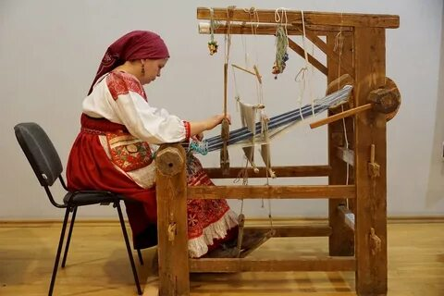
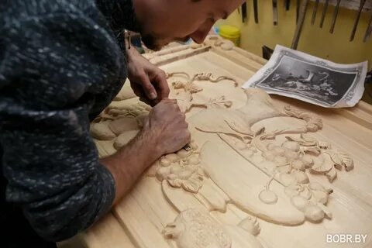
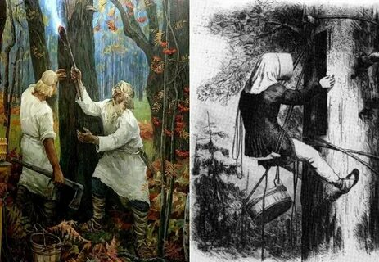
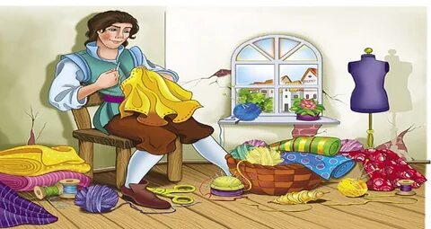
Ремесла народов Южного Урала

Slide 7
Плотник, кузнец, гончар, бондарь, печник, жестянщик, чеботарь, мельник, скорняк, ткач, резчик, бортник, портной.

Slide 8
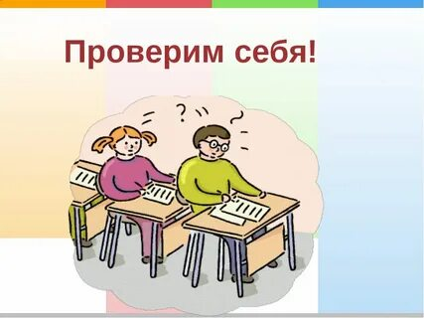

Slide 9
Бондарь, бортник, гончар, жестянщик, кузнец, мельник, печник, портной, плотник, резчик, скорняк, ткач, чеботарь.

Slide 10
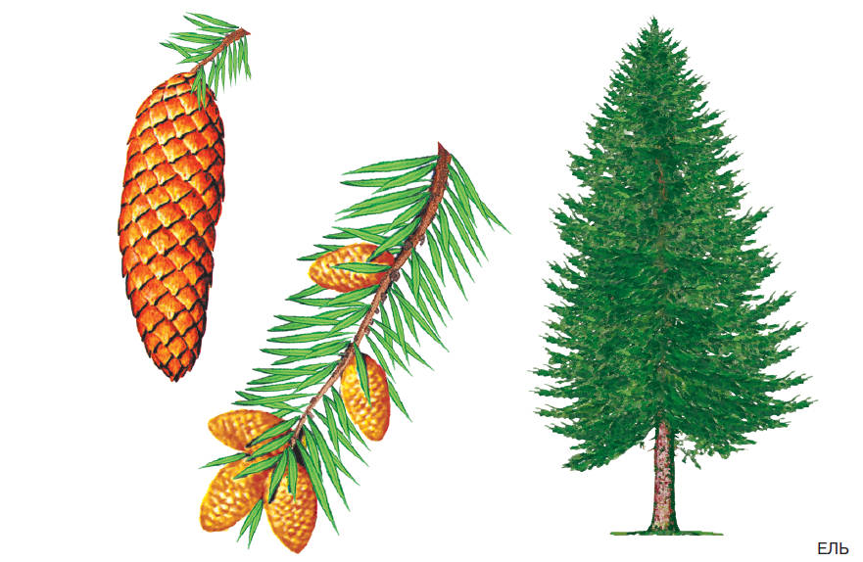
Ель

Slide 11
Ель – (какое?) дерево. Ствол крупный, (какой?). Хвоинки колючие, (какие?). Шишки у ели узкие и (какие?). Из семян вырастают молодые нежные (что?). Древесина идёт на изготовление бумаги, мебели.

Slide 12


Slide 13
Ель – вечнозелёное дерево. Ствол крупный, прямой. Хвоинки колючие, острые. Шишки у ели узкие и длинные. Из семян вырастают молодые нежные ёлочки. Древесина идёт на изготовление бумаги, мебели.

Slide 14
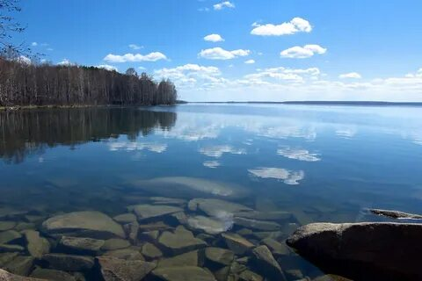
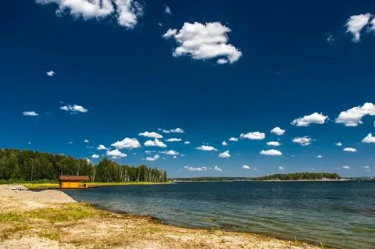
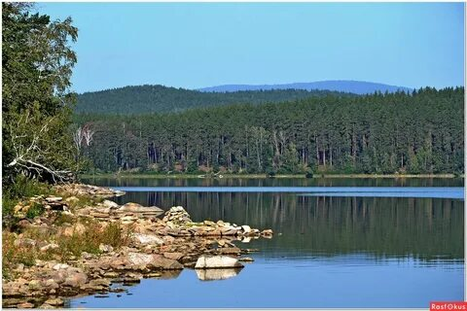
На озерах Увильды, Чебаркуль, Кисегач 58 островов. На Увильды их 38, на озере Чебаркуль – 9. Сколько островов на озере Кисегач?
Увильды- 38 островов
Чебаркуль -9 островов
Всего -58 островов
Кисегач- ? островов

Slide 15
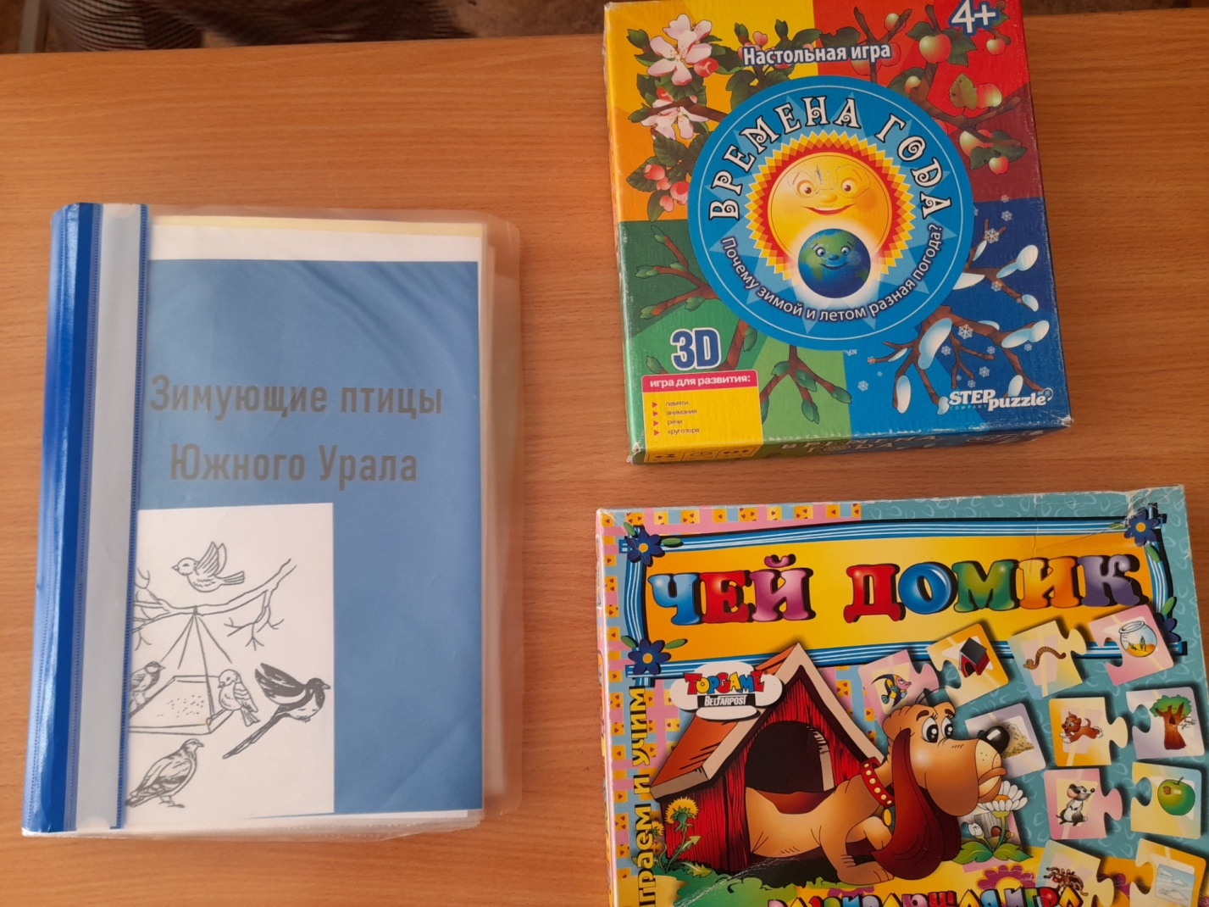
Краеведческие материалы

Slide 16
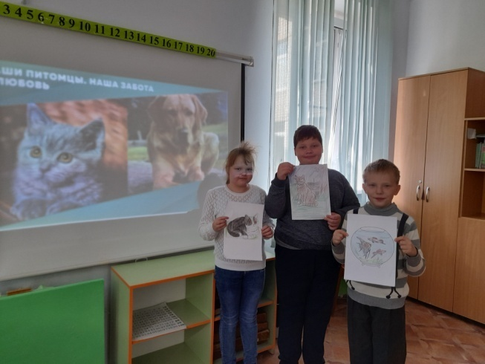
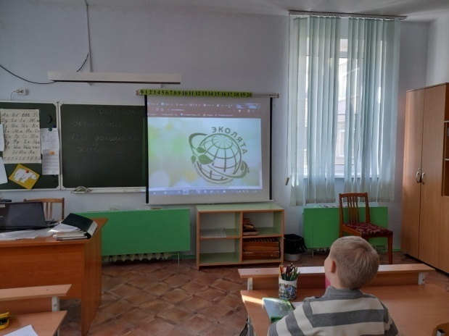

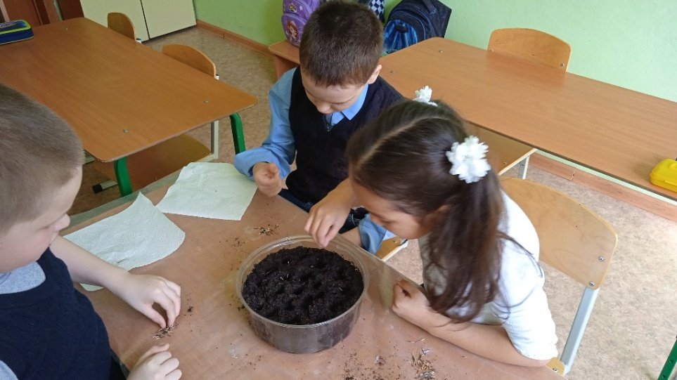
«Эколята»

Slide 17


Slide 18
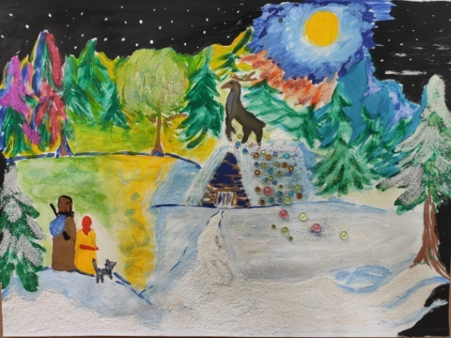
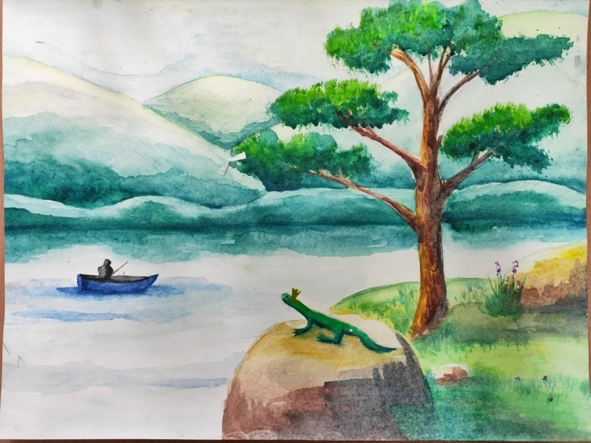
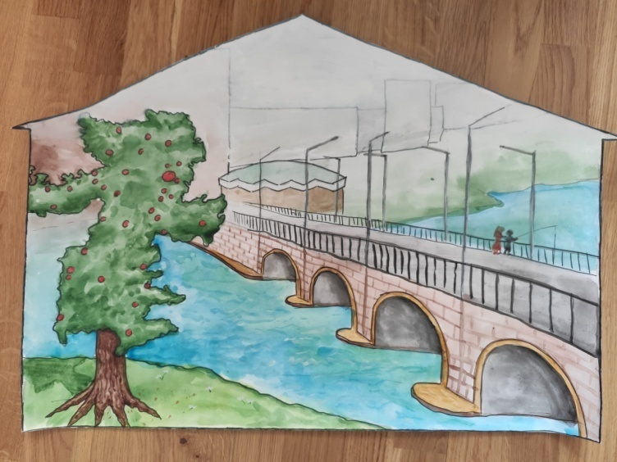
Конкурс рисунков
«Край родной, как сердцу дорог ты!»

Slide 19
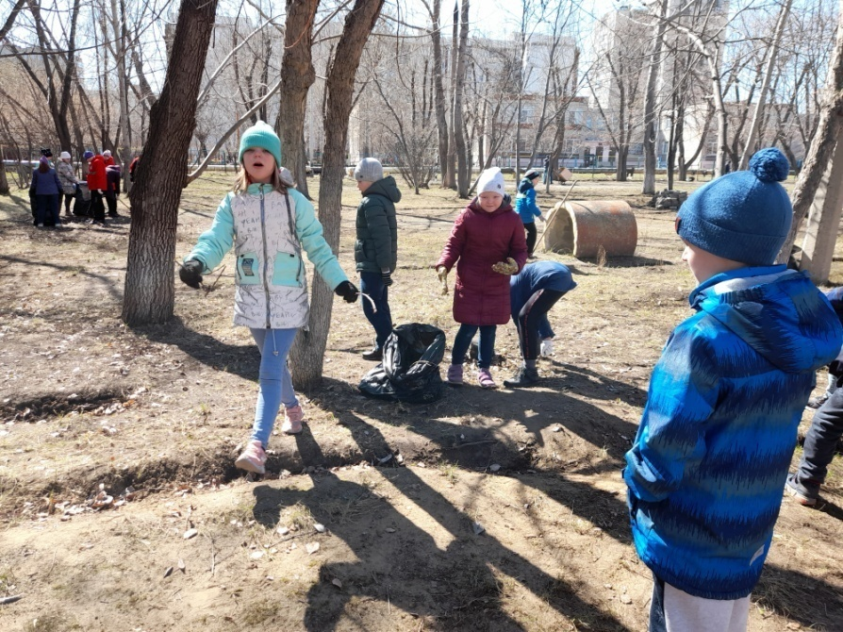
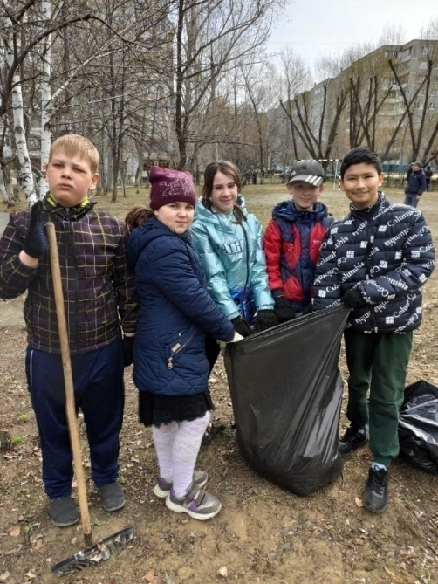
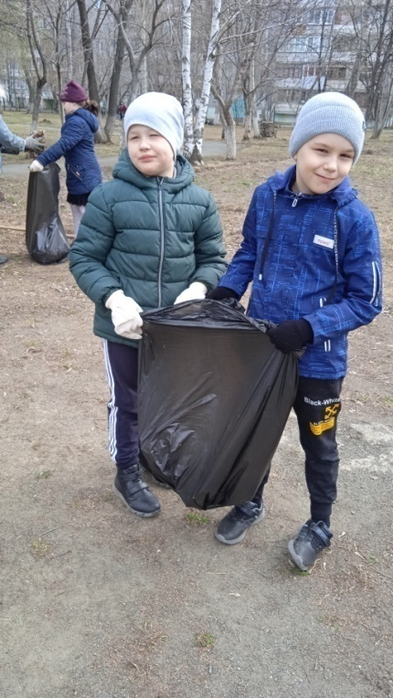
«День Земли»

Slide 20
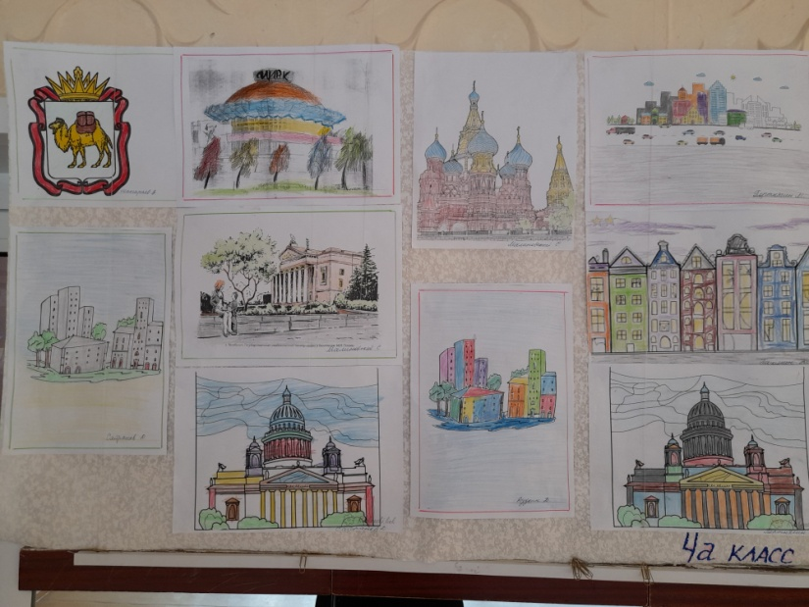
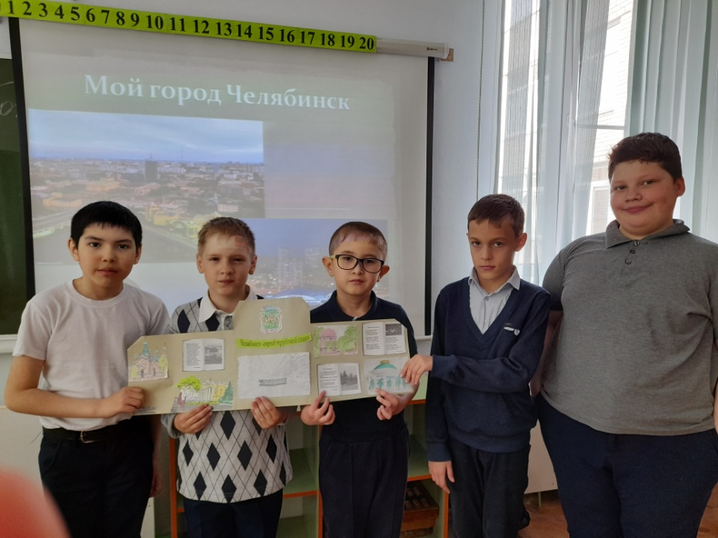
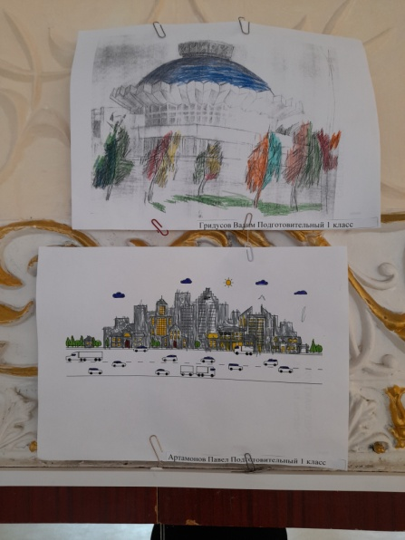
Неделя краеведения
Выставка работ о Челябинске

Slide 21
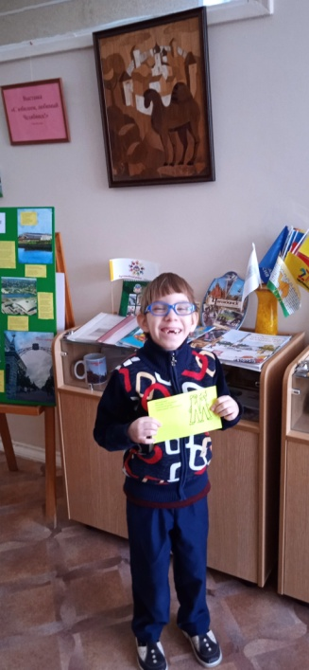
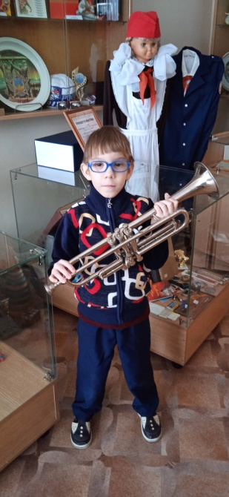
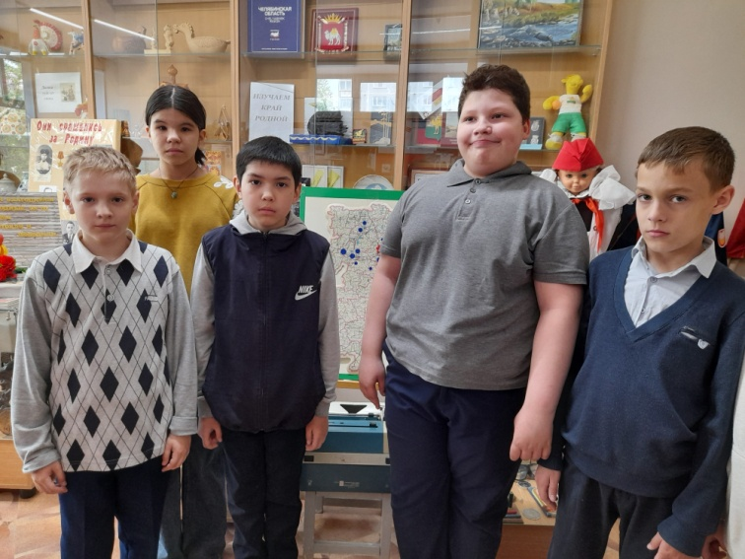
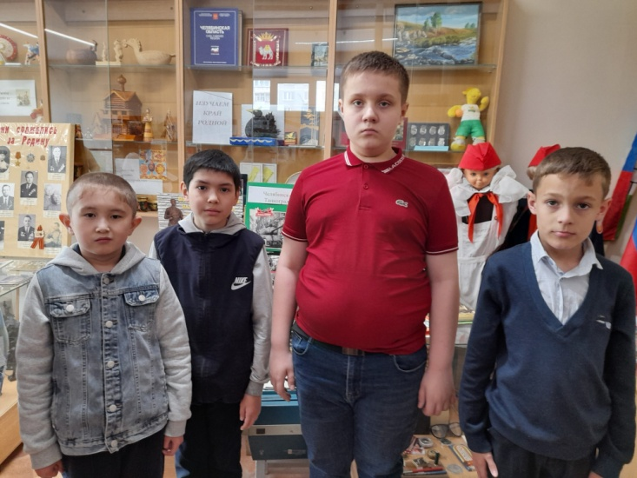
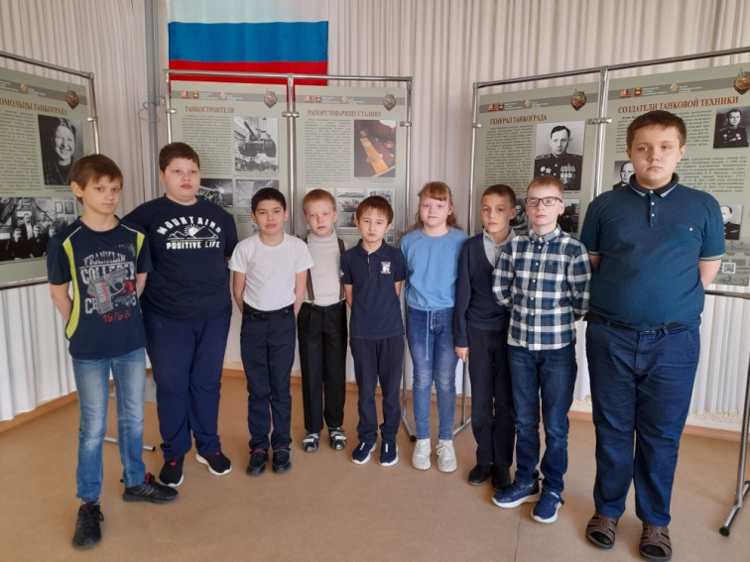
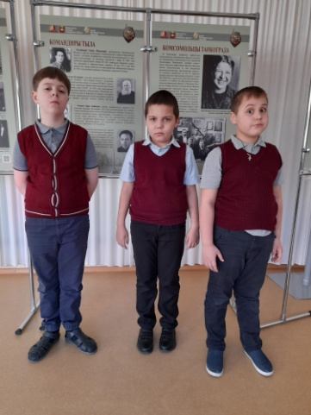
Школьный музей

Slide 22
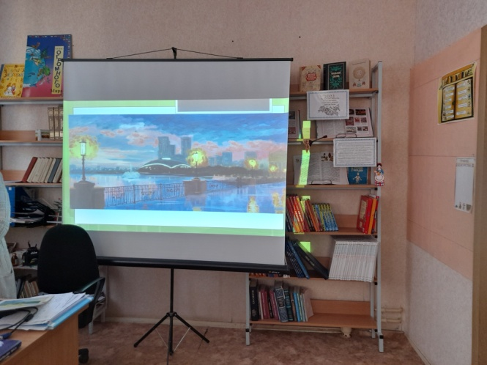
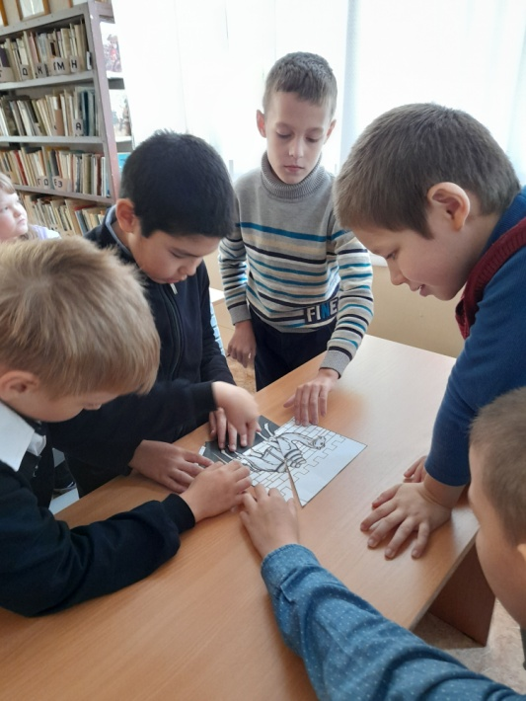
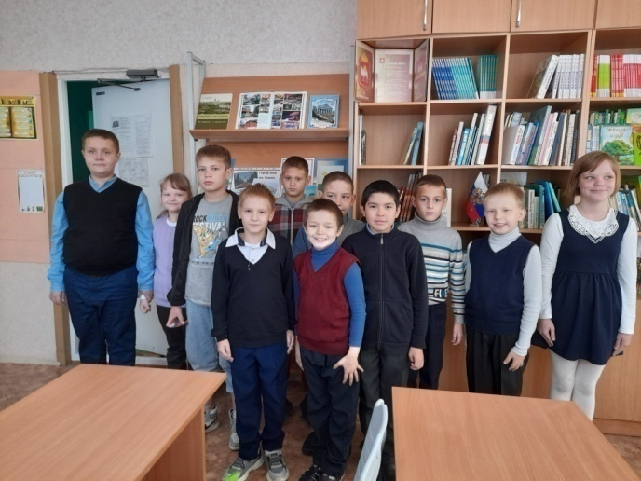
Мероприятия в школьной библиотеке

Slide 23
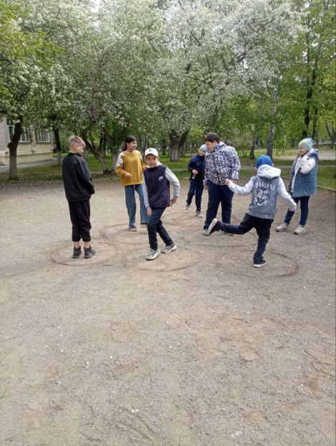
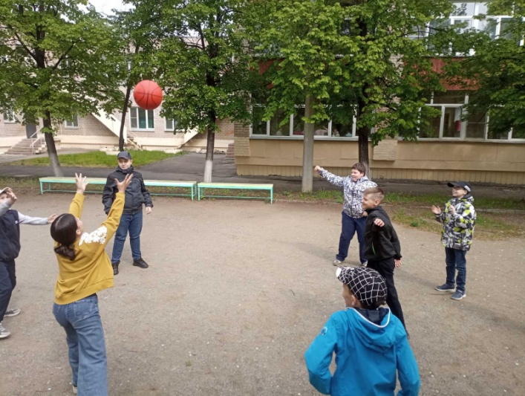
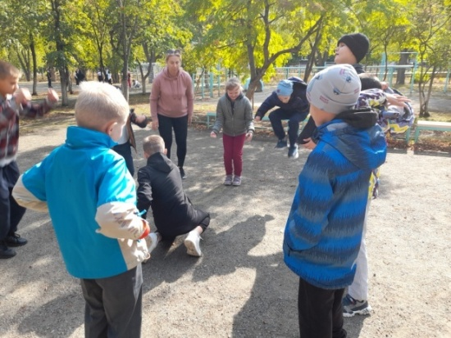
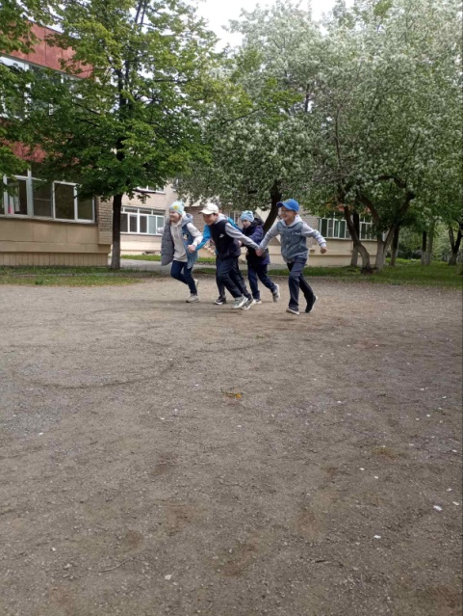
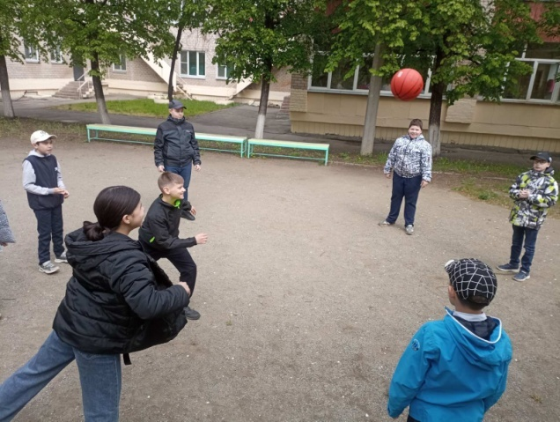
Подвижные игры

Slide 24
Учитель | Предмет, класс | Тема урока
Говорухина Н. Ю. | Интегрированный урок (ИЗО, технология, окружающий мир) (Подготовительный- 1 класс) | Зимующие птицы Южного Урала. Снегирь
Гриневич И. С. | Мир природы 1 класс | Плоды растений. Овощи и фрукты
Колесникова Н. Г. | Русский язык 2 класс | Употребление заглавной буквы в названиях городов, рек
Никулина Т. В. | Речевая практика 4 класс | Мой родной Курчатовский район

